Slide 1
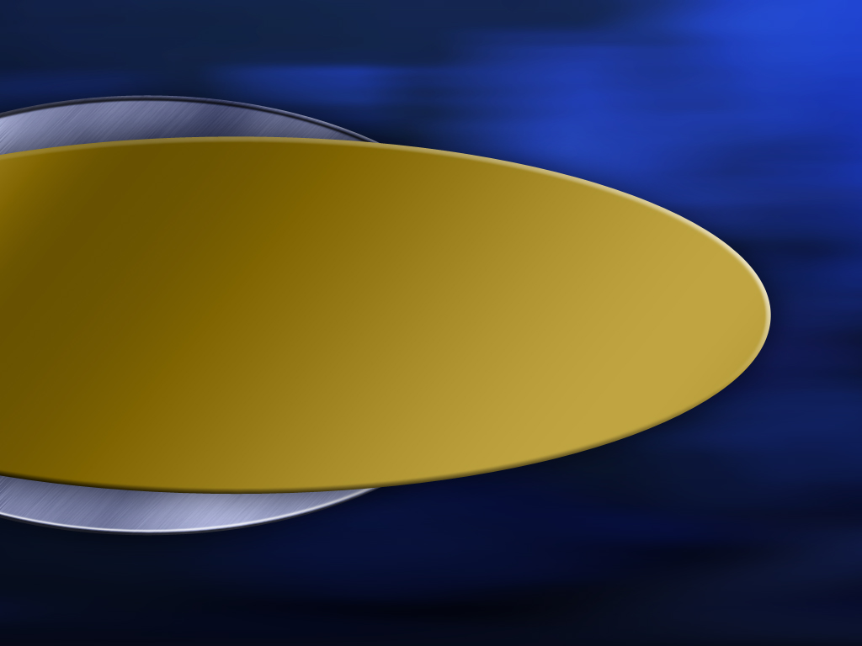
Title: Genesis—Key to Evangelism
创世记:
今天传福音的关键
创造科学讲座
Notes:
今天主要要谈的，是创造论与传福音的关系，同时也涉及到培养自己的孩子，以及国内教育所面临的一些具体问题。
本PPT是美国一位博士Dr.Mortenson制作的，他参与了一些比较大的创造科学的机构。他的题目是：创世记是今天传福音的关键。

Slide 2

Matt. 28:18-20 NAS
马太福音28:18-20
18.耶稣进前来，对他们说：“天上、 地下所有的权柄都赐给我了，
19.所以你们要去，使万民作我的门徒，奉父、子、圣灵的名，给他们施洗（或译：给他们施洗，归於父、子、圣灵的名）
20.凡我所吩咐你们的，都教训他们遵守。我就常与你们同在，直到世界的末了。”
Notes:
我们的目标到底是什么？耶稣留给我们的是什么？他留给我们的是大使命。
耶稣托付给门徒的大使命一方面是叫罪人得救，一方面是让信徒成圣。
作为基督徒老师，在面对自己的孩子时，同样有这两个根本的目标。他们即便出生于基督徒的家庭，也不等同于他们今天就重生得救。
神只有儿女，没有孙子，孙女。
最近五年，随着国内信徒人数增加，越来越多的人会说自己来自基督徒的家庭。但是其实没有所谓第n代基督徒的概念，每一个基督徒都是第一代的信徒。
例子：昨晚我收到一位姐妹的短信，她在考虑是否继续在一个用英文授课的基督徒学校工作，还是转到别的学校；因为这所学校虽然是基督徒办的，但在信仰的单纯性方面也不是很理想。我跟她说如果你可以亲自带着这些孩子（她原来是管理其他的老师们），跟着他们几年，那可能还是值得。
我这样对她说，是因为她在那里的目标是这些孩子们可以得救，他们绝对不都是信徒；而且即便他们信了，他们也不一定能有好的教会背景，并且不一定能得到父母多少的帮助，那么作为基督徒的老师，她能够补充，帮助他们，这个才是有意义的。

Slide 3
John 3:12 NIV????
历代志上12:32
以萨迦支派，有二百族长都通达时务，知道以色列人所当行的
Notes:
现在要谈一下必须有的背景，我们要作通达时务的人。

Slide 4


Purple blank
“今天，面对二十世纪的不可知论和怀疑主义盛行的状态，可能要负最大责任的莫过于达尔文对自然的观点了。 ”
《进化论：危机中的理论》
Michael Denton, Evolution: A Theory in Crisis (London: Burnett Books, 1985), p. 358.
Notes:
本PPT是以西方的观点为背景，但是国内的情况也差不多。
他引用一个人，甚至连上帝的存在也不能确定，他是一位二十世纪中叶的科学家，不过他对达尔文的理论有些质疑，所以他写了一本书叫《进化论：危机中的理论》，不过在国内出版的使用的是另外一个书名。
达尔文对自然的观点就是唯物论。
这位二十世纪的科学家他长大在西方，他说有这么多不可知论，不知道到底有没有神；或者这些怀疑主义，我什么都怀疑，什么都质疑。他思考人为什么会有这样的态度，他就回想过往的西方世界，大家至少口头上会认可福音，所以你传福音也是比较容易，你的目标是让他们明白真实的福音是什么。这是过往的情况，现在他们的情况是连相信有一位上帝的存在都很困难。因此他得出结论，因为这个以进化论为基础的唯物论就让那些在西方的人越来越难接受福音，国内的情况也差不多。

Slide 5
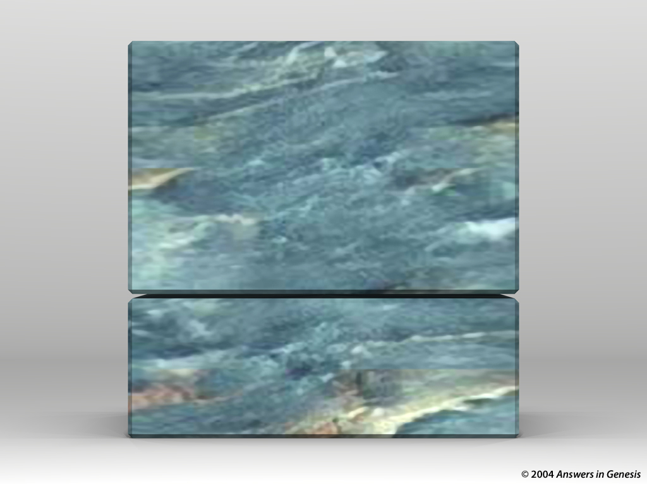
Blocks-Sin + Genesis 00871
福音
创世记
Notes:
我们要明白我们所传的福音是围绕着耶稣基督所传的十字架，是建立于创世记为基础。
你要孩子们相信福音，你首先第一步是要他们相信创世记1，2，3章，他们才能够明白耶稣是谁，也才能够真正地相信。

Slide 6
I Cor. 15:3-4 NAS
哥林多前书 15:3-4
3.我当日所领受，又传给你们的，第一，就是基督照圣经所说，为我们的罪死了，
4.而且埋葬了；又照圣经所说，第三天复活了
Notes:
我们要从圣经来考虑这个问题。
这里重复了两遍“照圣经所说”，这是第一世纪保罗所写的，大约公元50-55年。他说圣经是指旧约圣经，他传达的意思是，我给你们传的福音你为什么要相信，因为这位耶稣就是应验了旧约圣经的预言，这些预言都是神的大计划，要通过弥赛亚来，能够拯救罪人。包括他的死，他的复活，都是立于旧约圣经的记载为根基。

Slide 7
Gen. 3:15 NAS
创世记 3:15
我又要叫你和女人彼此为仇；你的后裔和女人的后裔，也彼此为仇。女人的后裔要伤你的头；你要伤他的脚跟。
Notes:
这是神针对那条蛇所说的，不过他不是针对蛇这个动物，而是针对利用蛇的魔鬼撒旦。
这是第一次预言耶稣的救恩。女人的后裔指的就是耶稣基督，他来了，就会败坏魔鬼撒旦的工作。

Slide 8
Blocks-Sin + Genesis 00871
罪
创世记
Notes:
我们怎么理解罪？
如果我们要让人相信福音，那么他们肯定需要对罪有所认识。
最可怕的是那些挂名的基督徒，待在教会，甚至可以待几十年，可能参加崇拜、奉献，及各种教会的活动，也一直认为自己没有问题，认为自己算是一个好人，一个有仁义道德的好人，当然有自己的错误，而且他觉得信耶稣很好，信耶稣就行善，跟其他人有沟通和来往，也会带别的人来教会。不过他自己没有重生得救。
这些人最根本的问题就是他们对罪的认识不清楚，那我们要从哪里学会罪是什么？就是从创世记第二，第三章。就看到罪和罪所带来的后果。

Slide 9
I Jn. 3:4 NAS
约翰一书 3:4
凡犯罪的，就是违背律法；
违背律法就是罪。
Notes:
神的律法就是记载在旧约圣经里面，第一条是不可吃分别善恶树上的果子。是全本圣经告诉我们的第一个命令，第一个违背和第一个审判。

Slide 10
Blocks-Sin + Genesis 00871
死亡
创世记
Notes:
要理解死亡，也要以创世记为基础。
因为死亡和审判都是从那里所开始的，所理解的。

Slide 11
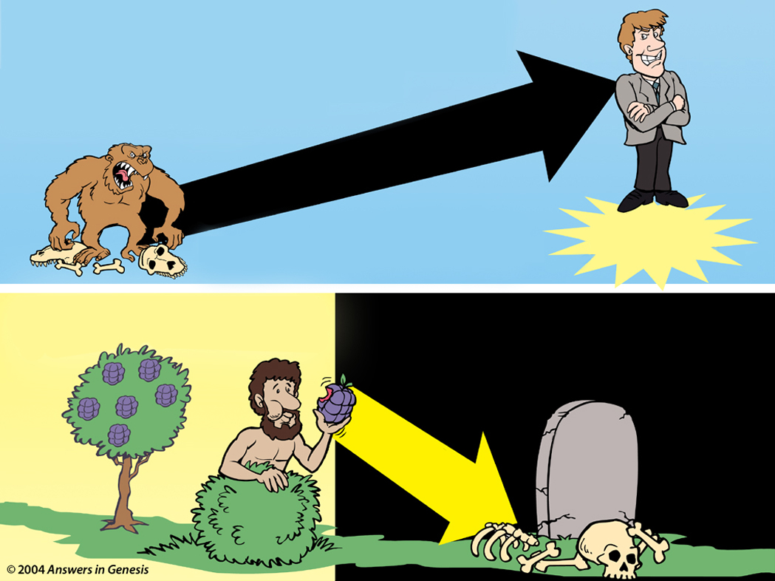
Evolution Creation 00896
进化论
漫长岁月
死亡
人的存在
痛苦• 疾病• 血腥
创造论
人的行为
死亡
Notes:
11
进化论认为死亡是自然的，经过多少代的痛苦、疾病和死亡等等，就慢慢产生人。
他们甚至认为死亡会带来一点好处，可以让下一代比自己更高级一点；
反过来，创造论认为由于亚当选择了吃禁果，下来人就往死亡去，就是一个审判。
这是一个根本，要明白为什么这个世界为什么有死亡，是因为有罪，罪是什么，罪就是违背神的命令。

Slide 12
Rom. 5:12 NAS
罗马书 5:12
这就如罪是从一人入了世界，死又是从罪来的，於是死就临到众人，因为众人都犯了罪。
Notes:
如果这句话不是真实的，那整个福音就被破坏了。这里说的是罪带来后果。

Slide 13
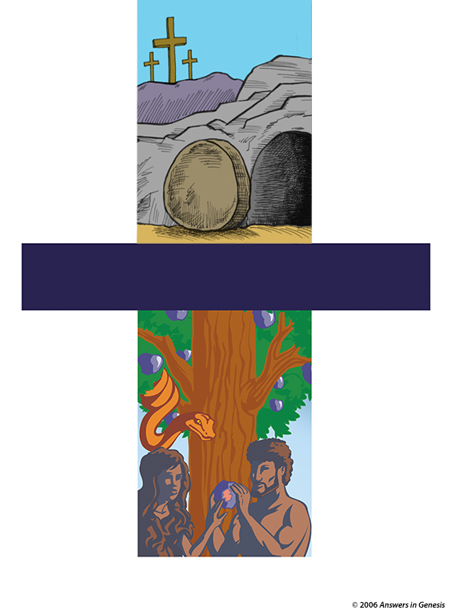
First/last Adam
祂已
复活
耶稣基督
“末后的
亚当"
林前 15:45
在亚当里，众人都死了，照样在基督里，众人也都要复活
“首先的
亚当"
林前 15:45
Notes:
耶稣基督就是那个末后的亚当，他已经复活了；不过，首先的亚当呢？
如果在首先的亚当里没有死，那么在耶稣里也没有复活。
等一下我们要看一位无神论者怎么描述这个真理，他懂得这个，而且懂得比一般基督徒还清楚。

Slide 14
Blks-Gen Jesus
耶稣
创世记
Notes:
必须有亚当，和亚当头一次的罪，他所犯的罪所带来的后果就是死亡临到这个世界。因此我们才需要一位耶稣。
第二个亚当担当我们的罪，并且自己从死里复活，保证我们也能够脱离罪所带来的后果，就是包括肉身和属灵的死亡。
按照圣经的道理，之所以需要第二个亚当，是因为有第一个亚当和他所犯的罪。若没有第一个亚当，或是这第一位亚当犯罪所导致的后果（包括一个真实的咒诅和死亡），那么就不用谈第二个亚当。
如果本来一代一代就必定死，因为有某一个进化的过程产生人类和其他的生命体，那么死亡就是自然的。所以如果要说我们需要一位耶稣，一位弥赛亚来拯救我们，必须立于创世记的记载才可以。
如果没有一个创世记，或将其仅当做一个比喻，那么耶稣是谁，他就不是第二个亚当，而只不过是一名糊涂的古代的农民。

Slide 15
耶稣相信旧约历史平白叙述的真理：
亚当夏娃——第一个婚姻 (太 19:4-6)
亚伯（第一位先知）被杀 (路 11:50-51)
挪亚及大洪水(太 24:37-39)
罗得和所多玛的毁灭 (太 10:15)
罗得的妻子变成盐柱 (路 17:28-32)
摩西和铜蛇 (约 3:14)
摩西和吗哪 (约 6:32-33, 49)
以利亚的神迹 (路 4:25-27)
约拿和大鱼 (太 12:40-41)
Notes:
耶稣自己也相信创世记的历史记载。
耶稣基督将这些都当作真实的历史，包括挪亚、亚伯，包括亚当和夏娃。
现在在教会有一个声音说，我们可以把这一部分当作是神话，其他都接受。甚至他们说把亚当、亚伯和挪亚洪水都看作不是真实的历史。
耶稣不是这样做的。

Slide 16
耶稣和宇宙的年龄
“但从起初创造的时候，神造人是造男造女，” 可 10:6
基督之前的四千年
亚当和夏娃（第六日）
起初
基督
自大爆炸以来的14,000,000,000年
起初
“亚当夏娃"
Notes:
我们可以对比进化论的概念，基督的时候，他说起初，是对比四千年前的事，亚当和夏娃是在第六日被造。反过来大爆炸的概念是在亚当夏娃之前起码有一百四十亿年的时候，被称作“起初”。
“从起初”不可能是这样，合理的解释是从耶稣基督那时候往前算起的差不多四千年。

Slide 17
If Jesus is my Lord …
如果耶稣使我们的主，关于地球的年龄，我们能不能相信一个与耶稣观点不同的观点？

Slide 18
John 5:45-47 NAS
约翰福音5:45-47
不要想，我在父面前要告你们，有一位告你们的，就是你们所仰赖的摩西。你们如果信摩西，也必信我，因为他书上有指着我写的话，你们若不信他的书，怎能信我的话呢？
Notes:
这些话原来是针对法力赛人说的，耶稣说你不相信我是弥赛亚，但你相信摩西，你本来能够明白肯定会有类似我这样一位弥赛亚会来到这个世界。虽然他们口头上都说信摩西，但实际上他们不信。
同样一个道理，我们可以考虑人的被造和世界起源的时间。“你们若不信他的书，怎能信我的话呢？”
意思是如果你不相信有一位亚当和夏娃，你就不是相信摩西五经整个一套，只是部分相信而已。
这些法利赛人口头上宣称他们相信全部的，但事实上他们淘汰了一部分。
我们不能说这些拒绝年轻地球创造论的基督徒是假冒为善的法利赛人，但起码他们也是同样没有完全相信摩西所记的。并且这个跟传福音有一定的关系，因为会破坏福音的基础。
你必须信摩西，才能信耶稣。如果摩西是错的，那耶稣更是错的。

Slide 19
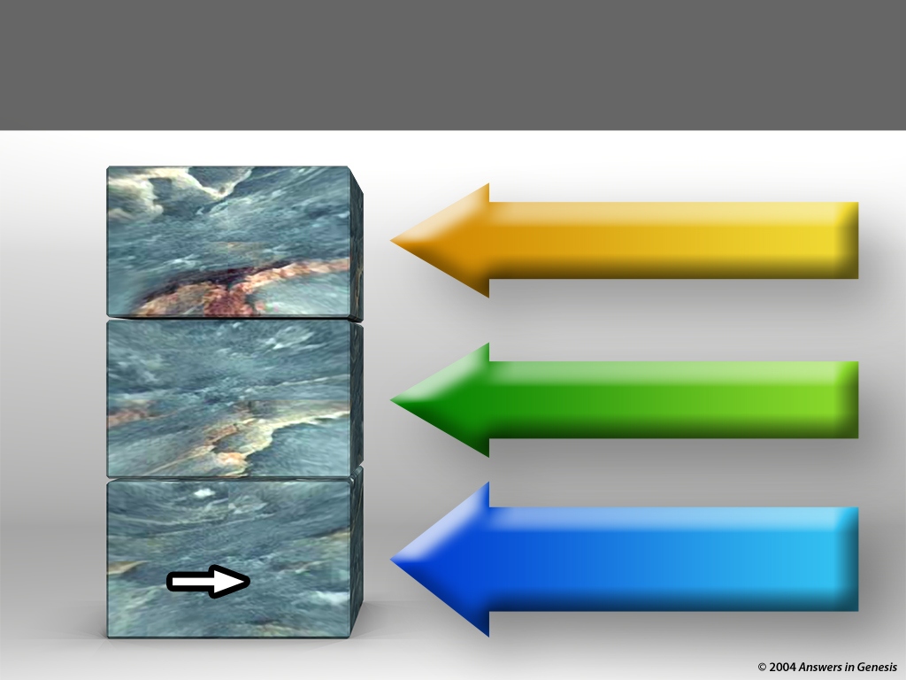
福音
万物被赎的
完满结局
盼望
耶稣基督钉死
并从死里复活
能力
基督和创造
基础知识
罪
死亡

Slide 20








7 C's Animated—Gen. 1:31 omitted
堕落
创造
灾难
历史七大事件
变乱
基督
十架
完满
Notes:
我们给人传福音，也是给人传一个盼望，就是万物被赎的一个完美的结局，有新天新地，有新的复活的身体，脱离罪和咒诅。
怎么能够得到这美好的盼望？那就需要一个很大的能力，就是耶稣基督钉死，并从死里复活，这带给我们所需要的公义，以及复活的能力。
现在的问题是这些盼望的基础在哪里？基础的知识是什么？你必须明白这位基督，这位救赎主是谁？而且实际上你必须明白创造，包括创世记，因为你必须明白罪带来的后果就是死亡。我要盼望复活，是通过耶稣盼望复活。我为什么需要复活，因为有死亡。为什么有死亡，是因为在漫长的进化过程中必须有的环节才能产生人吗？
有很多人在福音派教会里面也会这样认为，这个我们要特别小心。如果你们派一个人去美国读神学，很可能他们回来也是这个观点。甚至他们会说死亡是在进化的过程中神会利用的一个东西。
最近十来年，美国一个创造论的机构把人类历史划分为七个大步骤，创造-堕落-灾难-变乱-基督-十架-完满。（左手边都是黑色的，右手边是白色的）
有的人想要在中间画一条线，声称上面的四个是比喻性的。这样做是不行的。
“7C”：
Creation/创造
Corruption/堕落
Catastrophe/灾难
Confusion/变乱
Christ/基督
Cross/十字架
Consummation/完满

Slide 21
I Cor. 1:23 NAS
林前 1:23
我们却是传钉十字架的基督；在犹太人为绊脚石，在外邦人为愚拙

Slide 22
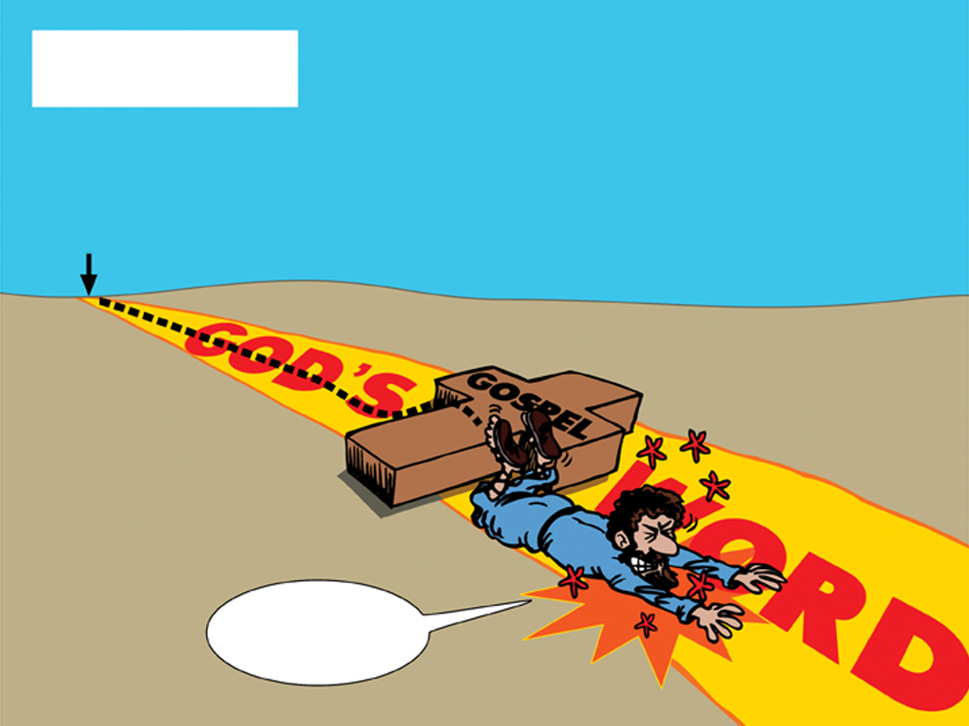
01 Jews fall over Gospel
犹太人
我们却是传钉十字架的基督；在犹太人为绊脚石，在外邦人为愚拙，林前1:23
创世记
神的
福音
话语
哎呦！
Notes:
现在要开始谈，把这些涉及到传福音。
保罗说我们却是传钉十字架的基督；在犹太人为绊脚石，在外邦人为愚拙。要注意这两句话，下来我们会谈很多。
这条道就是神的话语，对犹太人来说，基督十字架的福音是他们的绊脚石。这位犹太人，他本来是走神的话语这条路，是从创世记开始，他从小就知道这个真理；后来保罗和其他使徒过来说你要信耶稣才能得救，他就被绊倒了。他不能接受因信称义的道理，他们以为通过顺服神的律法可以被称为义。
这是一个犹太人的情况。

Slide 23
Acts 2:22-24 NAS
使徒行传 2:22-24
22. “以色列人哪，请听我的话：神藉著拿撒勒人耶稣，在你们中间施行异能、奇事、神迹，将他证明出来，这是你们自己知道的。
23. 他既按着神的定旨、先见被交与人，你们就藉著无法之人的手，把他钉在十字架上，杀了
24. 神却将死的痛苦解释了，叫他复活，因为他原不能被死拘禁。 ”

Slide 24
Acts 2:37-38 & 40 NAS
使徒行传 2:37-38 & 40
37.众人听见这话，觉得扎心，就对彼得和其余的使徒说：“弟兄们，我们当怎样行？”
38.彼得说：“你们各人要悔改，奉耶稣基督的名受洗，叫你们的罪得赦，就必领受所赐的圣灵......
40.彼得还用许多话作见证，劝勉他们说：“你们当救自己脱离这弯曲的世代。 ”
Notes:
彼得所传的是怎么样的耶稣？他行神迹，他为我们的罪钉死了，复活了；结果是这些听的人觉得扎心，他们为什么有反应？因为他们明白使徒所说的是什么意思。他说的是耶稣是弥赛亚，而听众对弥赛亚已经有很清楚的概念，所以听到他复活了，也回顾他所行过的神迹，又知道旧约圣经的预言，又已经相信神、创造、罪以及将来的审判，他们的确有一个反应。

Slide 25
Acts 2:41 NAS
使徒行传 2:41
於是领受他话的人就受了洗。那一天，门徒约添了三千人
Notes:
犹太人通过旧约圣经对弥撒亚有概念，他们也已经相信神的创造，人的罪和将来的审判等，所以当他们听了彼得的解释和见证，便产生了强烈的反应。这是因为他们的心已经预备好。
有时候我们有点乱用彼得当天的讲道，有人会说他们首先祷告了四十天，后来就一次的讲道就三千人信主；不过不要忘记了这三千人是从小学习摩西律法，他们刚看过耶稣三年半的服侍，要么是亲眼看到，要么是通过别的人，这三千人已经有半辈子的预备，这是关键，他们的心已经预备好了。

Slide 26
福音
万物被赎的
完满结局
盼望
耶稣基督钉死
并从死里复活
能力
基督和创造
基础知识
罪
死亡
Notes:
我们的盼望就是万物就都被赎了，包括我们自己的罪。这是通过耶稣基督钉死，并且从死里复活；不过基础是有基督这个概念存在，有救主，并且有神的创造，并且知道罪带来的后果就是死。他们已经有一个类似创世记的基础。

Slide 27
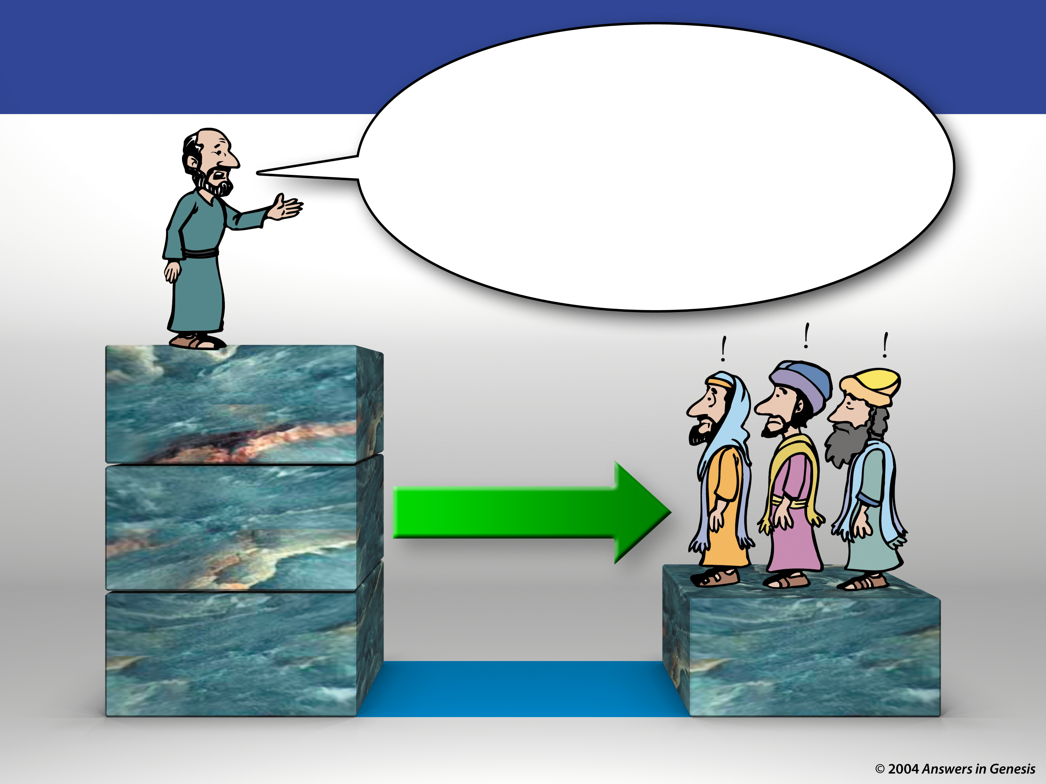
Acts2-Peter + Jews 00903
使徒行传2
故此，
以色列全家当确实地知道，
你们钉在十字架上的这位耶稣，
神已经立他为主，为基督了。”
(徒2:36).
万物被赎的
完满结局
犹太人
耶稣基督钉死并从死里复活
再加上这些
基督与创造
罪 死亡
基督与创造
罪 死亡
已经存在的基础
Notes:
这些听众站的位置跟彼得不是完全一样，不过最底下的基础跟彼得的是一样的，他们相信有神，相信神的创造，相信有人的堕落，有罪并罪带来的后果就是死亡，所以他们只需再加添基督的钉死，从死里复活，就可以让他们再上一层，可以信靠耶稣。
彼得不用先跟他们建立这个基础，因为这个基础他们已经有了。

Slide 28
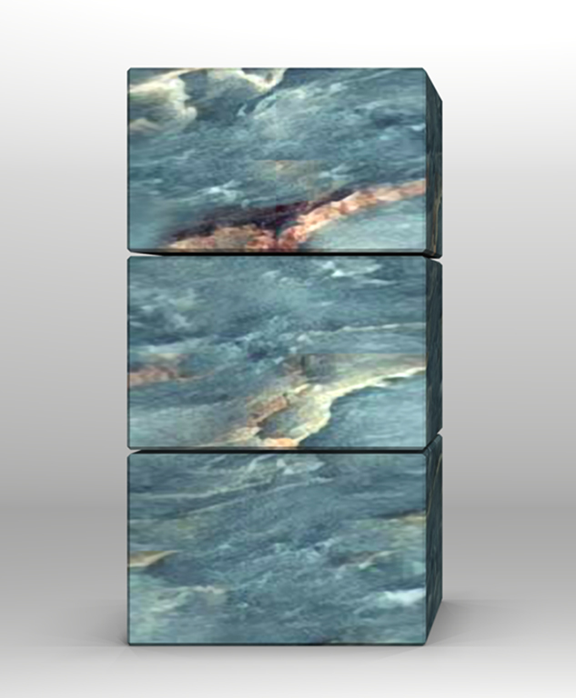
Blocks – Stumbling Block/Creation Based
绊脚石
耶稣和复活
明白
上帝-罪-死亡
创造论
基础
Notes:
人相信了创造论，明白有上帝、罪，及罪来带的死亡等，接下来要考虑的就是是要不要相信接受神拯救人的方法，就是耶稣并他钉十字架。

Slide 29
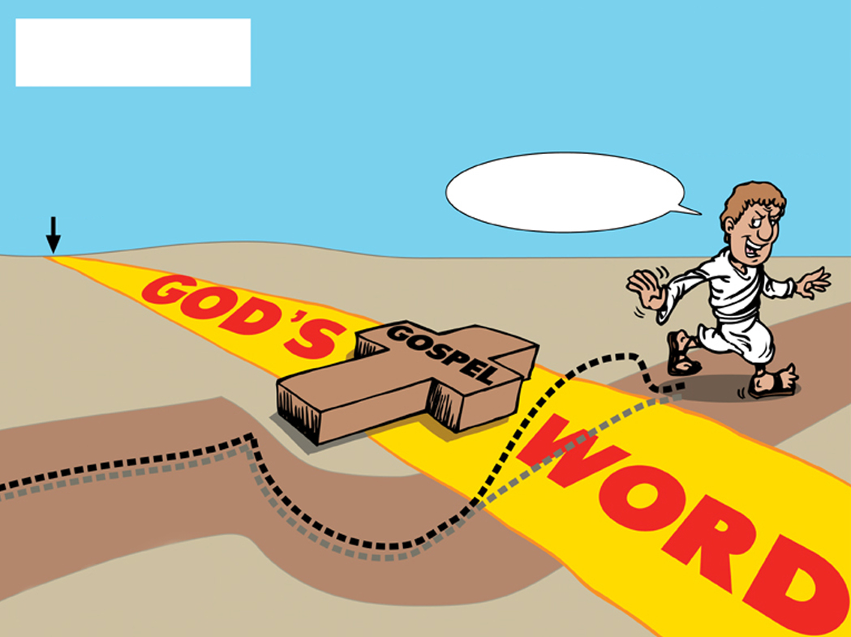
02 Greeks jump road
我们却是传钉十字架的基督；在犹太人为绊脚石，在外邦人为愚拙，林前1:23
希腊人
真愚拙！
创世记
神的
福音
话语
希腊人的路
Notes:
这些希腊人的路没有以创世记为起点，没有神的话语，所以他们听到这个福音，就说这是愚拙，是与自己无关的东西。

Slide 30
Acts 17:18 NAS
使徒行传 17:18
还有以彼古罗和斯多亚两门的学士，与他争论，有的说：“这胡言乱语的要说什么？”有的说：“他似乎是传说外邦鬼神的。”这话是因保罗传讲耶稣与复活的道
Notes:
这是保罗在雅典的时候，他想传福音，这些有学问的希腊哲学家听了之后也觉得是胡言乱语，因为他们没有基础。
谈到他们的基础，第一世纪的希腊哲学家是进化论者，几乎和达尔文的进化论一模一样；
达尔文其实是从他爷爷学会进化论（可参考《理性信仰》第1册），他的爷爷是满有学问的人，他就是从古代的希腊语、拉丁语著作中学到了这一套的进化论的理论。

Slide 31
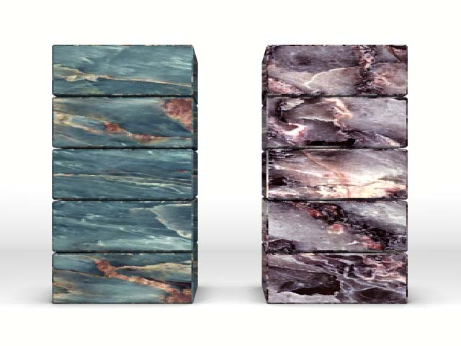
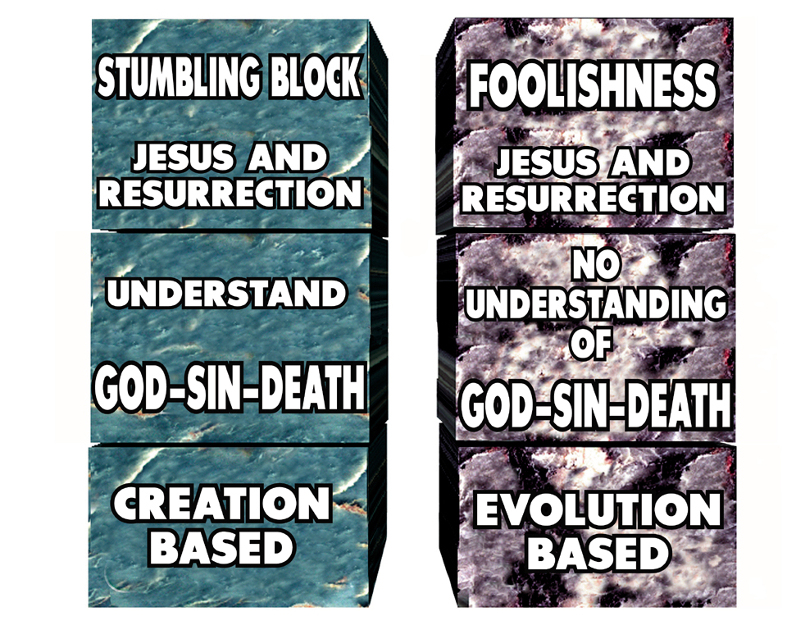
Blocks – Creation/Evol. Based
愚拙
绊脚石
耶稣和复活
耶稣和复活
明白
不明白
上帝-罪-死亡
上帝·罪·死亡
创造论的基础
进化论的基础
Notes:
保罗当天在雅典所遇见的这些哲学家，他们的基础是进化论，所以当保罗对他们传讲罪、死亡和福音，他们不能明白。若是再谈及耶稣基督的复活，他们会更是觉得是荒谬的道理。
他们需要的基础是创造论，下来才能够明白有上帝，有罪，有死亡。在这些被接受之后，再谈到耶稣的十字架，也许他们能接受，也许会像犹太人一样被绊跌在此之上。
除非他们替换这个进化论的基础，他才可能接受福音。

Slide 32
Acts 17:23 NAS
使徒行传 17:23
我游行的时候，观看你们所敬拜的，遇见一座坛，上面写著‘未识之神’。你们所不认识而敬拜的，我现在告诉你们：
Notes:
除了哲学家，雅典也有很多迷信的人，保罗对他们说，我知道，你们小部分的人感觉到你的欠缺的方面，包括那些盲目地拜假神的人。小部分的他们说应该有另外一位神，但是真神是谁，我都不认识他。

Slide 33
Acts 17:24-25 NAS
使徒行传17:24-27
24. 创造宇宙和其中万物的神，既是天地的主，就不住人手所造的殿，
也不用人手服事，好像缺少什么，自己倒将生命、气息、万物赐给万人；
26. 他从一本造出万族的人，住在全地上，并且预先定准他们的年限，和所住的疆界，
27. 要叫他们寻求神；或者可以揣摩而得，其实他离我们各人不远。
Notes:
保罗给他们介绍这位未识之神时，首先谈到的是他是宇宙万物的创造主，他们自己是非物质的，不属这个被造界。然后是亚当和夏娃。
保罗不是一个智慧设计论者，也不是一位神导进化论者，他是一个年轻地球创造论者。
保罗明白这些希腊人需要先接受创世记的记载，才能够接受福音。

Slide 34
Acts 17:30-31 NAS
使徒行传 17:30-31
30. 世人蒙昧无知的时候，神并不监察，如今却吩咐各处的人都要悔改，
31. 因为他已经定了日子，要藉著他所设立的人，按公义审判天下；并且叫他从死里复活，给万人作可信的凭据
Notes:
接下来谈到罪、悔改和审判，最后才谈到复活。因为人必须先明白其他的基础，十字架和复活才对个人显得有意义。

Slide 35
Acts 17:32 & 34 NAS
使徒行传 17:32 & 34
32. 众人听见从死里复活的话，就有讥诮他的；又有人说：“我们再听你讲这个吧！”
33. 於是保罗从他们当中出去了。
34. 但有几个人贴近他，信了主，其中有亚略巴古的官丢尼修，并一个妇人名叫大马哩，还有别人一同信从。
Notes:
信的人不多，但是还是有几个对保罗的讲论感兴趣。
保罗在给这些人传福音的时候，很清楚他们的立场和犹太人不一样。

Slide 36
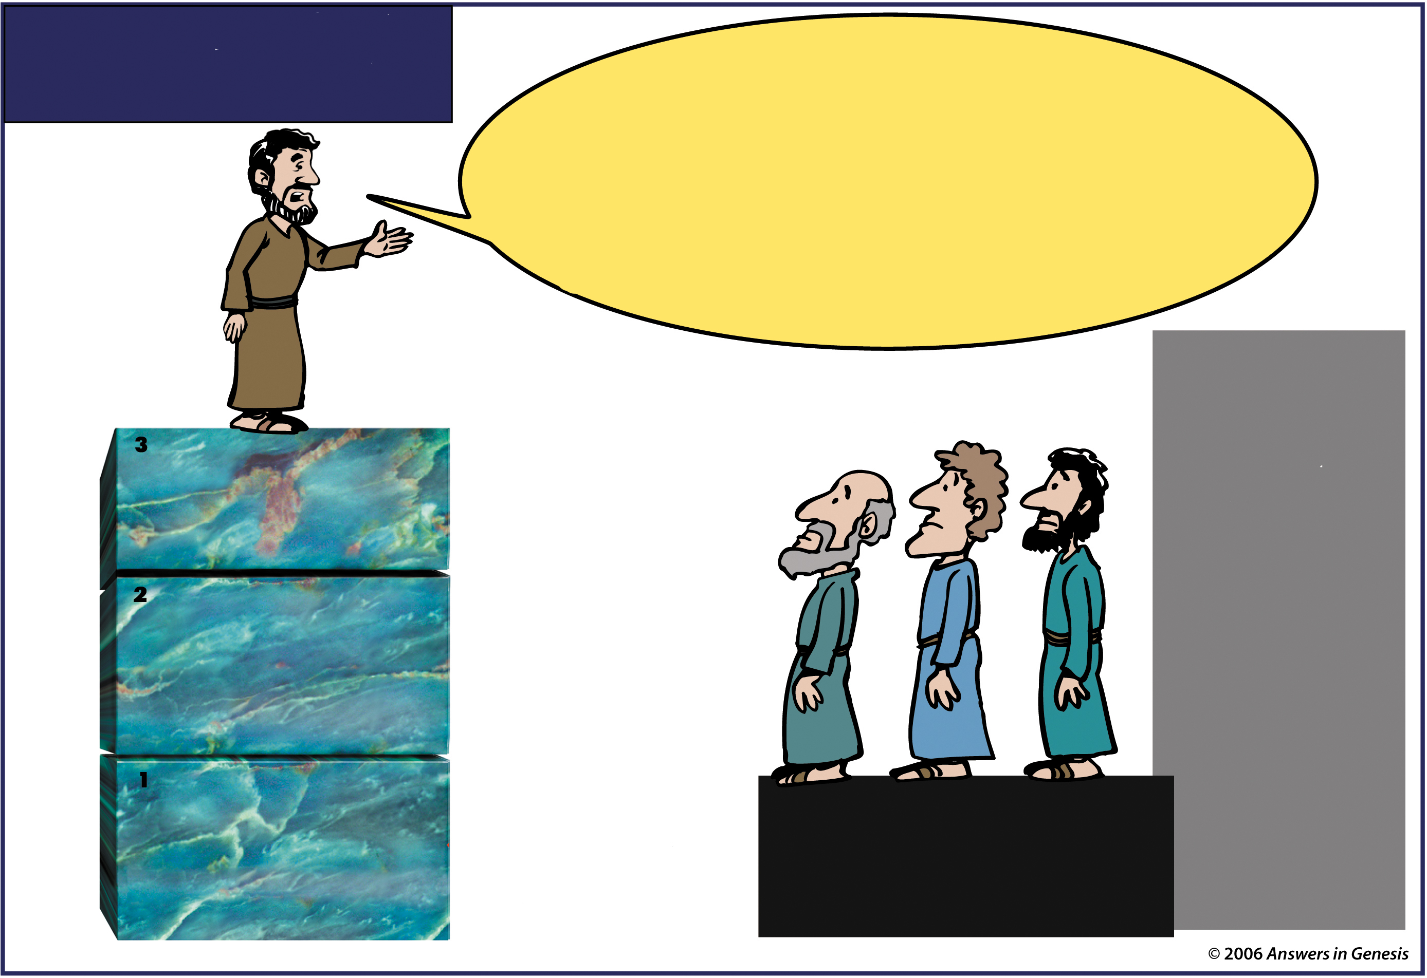
Acts 17 – Paul & Greeks Remove
徒 17
…我遇见一座坛，
上面写著‘未识之神’。你们所不认识而敬拜的，我现在告诉你们：创造宇宙和其中万物的神，既是天地的主。徒 17:23-24
未识之神的座坛
万物被赎的
完满结局
耶稣基督钉死
并从死里复活
基督与创造
罪 死亡
先要除掉
原先的基础
没有基督教
背景基础
Notes:
国内大部分人的情况是：要么是无神论者，要么是一个模糊的有神论者；

Slide 37
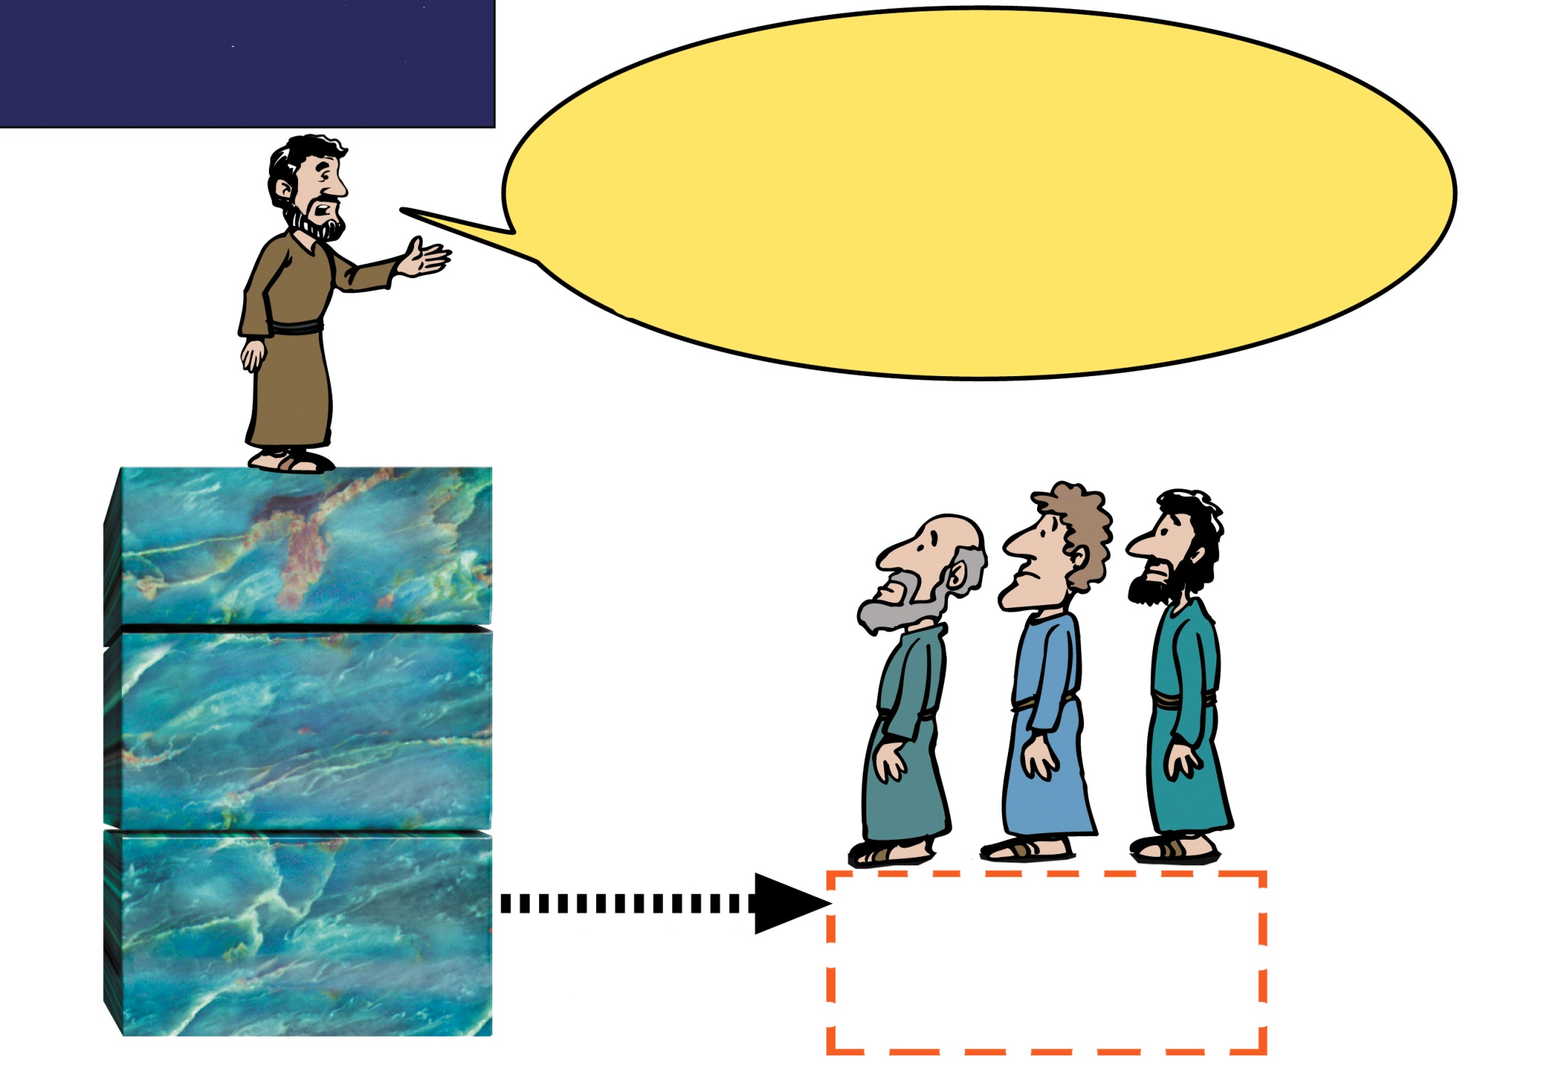
Acts 17 – Paul & Greeks no base
徒 17
…我遇见一座坛，
上面写著‘未识之神’。你们所不认识而敬拜的，我现在告诉你们：创造宇宙和其中万物的神，既是天地的主。徒 17:23-24
保罗
万物被赎的
完满结局
希腊人
耶稣基督钉死
并从死里复活
基督与创造
罪 死亡
用正确的基础代替
Notes:
37
传福音的第一步是要重建正确的基础
这些希腊人可能有一个未识之神的祭坛，有一些人干脆是唯物论者；国内的情况也差不多，你要么是一个无神论者，要么是一个模糊的迷信的人。
这些希腊人站在一个没有基督教及圣经背景的基础。
所以向他们传福音，第一要做的，就是替换这些原来错误的基础，然后他们才能够相信其他的东西。保罗的目标就是要用正确的基础来替换错误的基础。

Slide 38
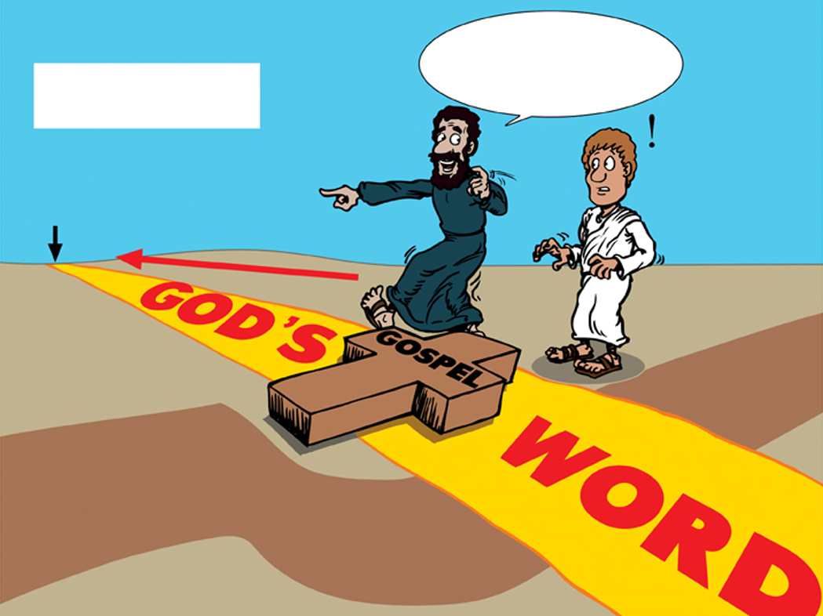
03 reach Greeks – old clothes
将福音传给
让我们从头
开始吧！
希腊人
创世记
02 Greeks jump road
神的
福音
话语
希腊人的路
Notes:
需要回到创世记，才能重新建立这些正确的基础，才能帮助人明白基督的十字架。

Slide 39
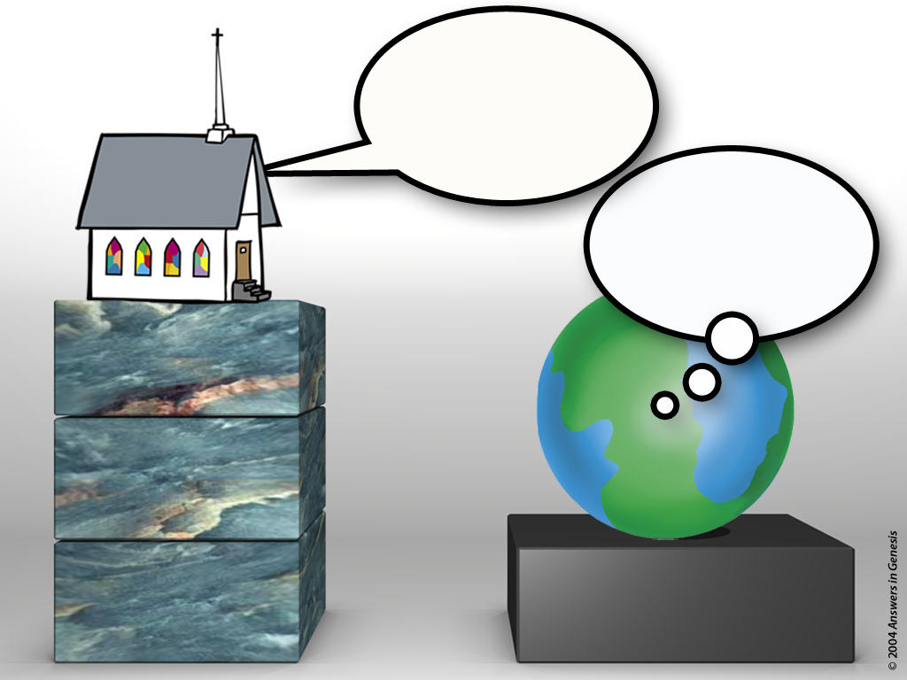
Church Witness to World
要悔改！
耶稣为你的罪
受死！
教会
我明白
万物被赎的
完满结局
世界
耶稣基督钉死
并从死里复活
基督与创造
罪 死亡
“犹太人"
Notes:
39
教会向世人传讲说“要悔改，耶稣为你的罪受死！”这个信息是建立在神的创造、罪及罪的后果、基督的替死与复活、万物将来的结局等基础之上；
若是犹太人，他们会说“我明白”

Slide 40
Church Witness to World
要悔改！
耶稣为你的罪
受死！
教会
愚拙
万物被赎的
完满结局
世界
耶稣基督钉死
并从死里复活
基督与创造
罪 死亡
“希腊人"
Notes:
40
在国内我通常碰到的传福音的对象是这些希腊人的情况，如果我们对他说要悔改，耶稣为你的罪受死，他们会认为愚拙。
他们会辩护谁没有罪，而且你说将来会有审判，你见过天堂和地狱吗？
这样来传福音，对他们讲没有概念，因此效率也会很低。

Slide 41
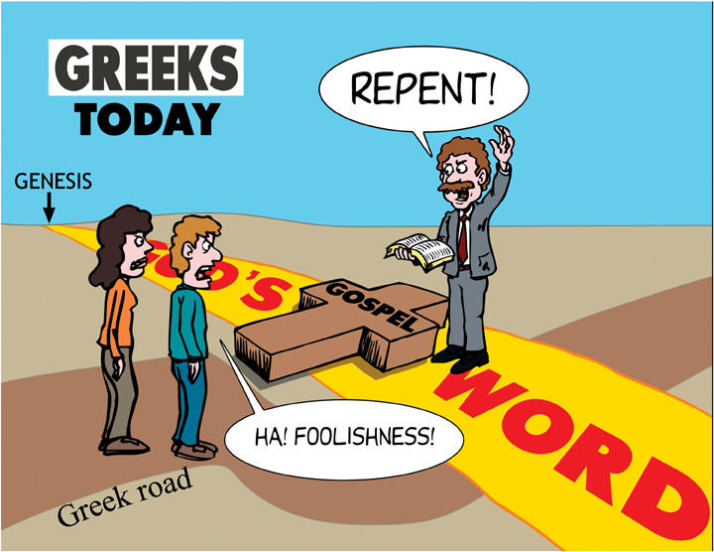
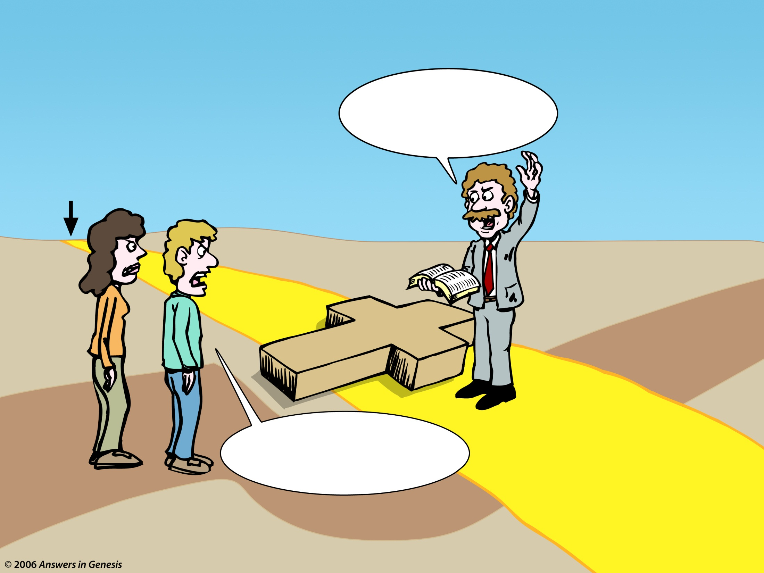
05 Greeks today
今天的
“希腊人”
悔改！
创世记
神的
GOD'S
福音
GOSPEL
话语
真傻！
WORD
希腊人的路
Notes:
41
这些希腊在听到福音时，会认为愚拙，根本的原因是他们不相信创造。

Slide 42
Bozarth 1979 meaning of evolution
因为进化论彻底地、完全地摧毁了据说是耶稣降世为人的根本原因。没有了亚当、夏娃和原罪,你就会发现神的儿子可怜的残骸已经倒在瓦砾中了。让他死得毫无意义。进化意味着耶稣并非为我们的罪而死的救赎主，这样基督教就一文不值 了 !
《美国无神论者》杂志，“进化论的意义” G. Richard Bozarth, “The Meaning of Evolution,” American Atheist, 20 Sept. 1979, p. 30
Notes:
这位是美国的无神论者在1979年在一份杂志上发表一篇文章“进化论的意义”。他大概是长大在类似教会背景里面，他懂得比较清楚。而且这里的描述也是说得比较准，他拒绝这个真理，但是他却把这个真理描述得很准。
他说福音的意义是能够拯救你脱离罪，而罪的来源是从亚当、夏娃的犯罪开始，下来被咒诅，带来死亡；
不过进化论想要完全破坏此世界观，宣称之所以有死亡，不是因为有罪。相反，人性中有一些私欲和犯罪的倾向也是进化的过程，让人可以保存自己。因此，就没有所谓的罪的问题存在，死亡也只是一个自然的过程，人也就自然不需要悔改了。
这些非信徒都已经理解这些福音的基础，为什么我们某些基督徒不能理解？

Slide 43
Gospel blocks-new
抵抗-
福音
万物被赎的
完满结局
X
荒唐
耶稣基督钉死
并从死里复活
X
不可信
基督与创造
进化论
年老地球论
基础知识
罪
死亡
Notes:
再看一下福音的基础知识，就是有基督，有罪，有罪带来的死亡。如果替换一个进化论和年老地球论，那下来就完全破坏了福音的基础。耶稣基督钉死并复活就会变成一个不可信的东西；下来就更不用谈到将来万物被赎的盼望。
这里的应用就是我们首先要做的，就是打好基础。
在教会里面，有人说关键是基督、十字架和将来的天堂，人们对创造、诺亚洪水、巴别塔这些事件的理解怎样都无所谓，因为岂不是福音的核心是基督吗？
没错，但问题不是核心在哪里，而是基础在哪里。因为如果基础被破坏了，福音的核心就变得难以相信。

Slide 44
创造
7 C's Animated—Gen. 1:31 omitted
堕落
灾难
历史七大事件
变乱
基督
完满
十架

Slide 45
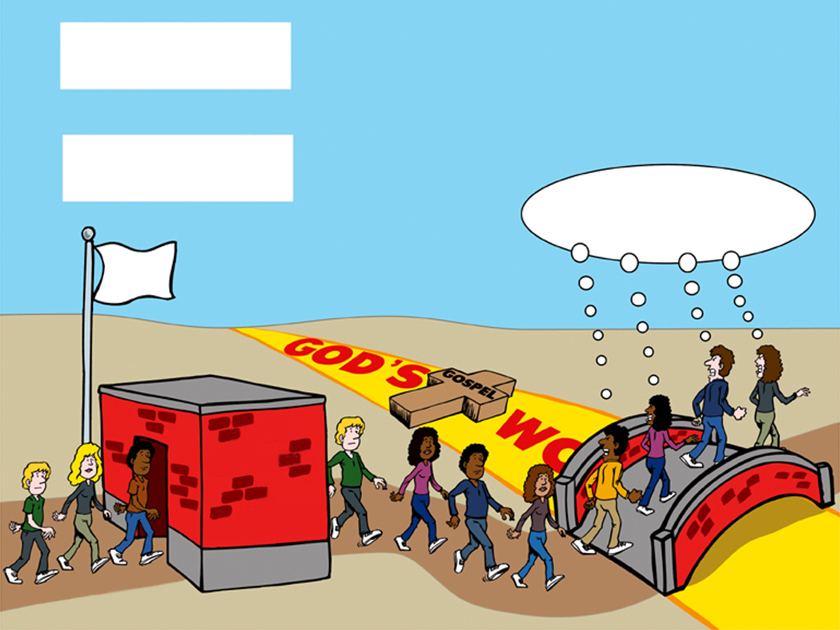
04 Greeks educating Greeks
希腊人
教育
希腊人
哈！真傻！
世俗
教育
02 Greeks jump road
神的
福音
话语
公立学校
和大学
希腊人的路
Notes:
现在是世俗教育就是让人走这条希腊人的路，特别是在公立学校、公立大学，这些孩子们进去出来之后，他们听到神的福音，会觉得愚拙。
这个是希腊人教导希腊人，所以不觉得奇怪。

Slide 46
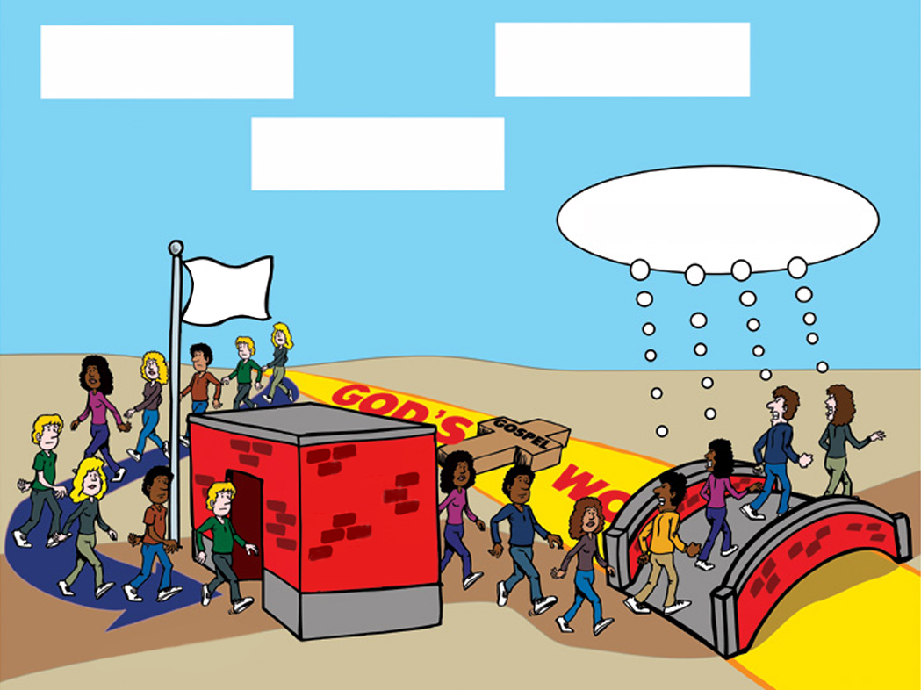
07 Greeks educating Jews
希腊人
教育
犹太人
成为
希腊人
哈！真傻！
世俗
教育
福音
公立学校
和大学
希腊人的路
Notes:
在教会长大的孩子虽然从小接触圣经，但是却在公立学校中被迷惑，偏离神的启示。

Slide 47
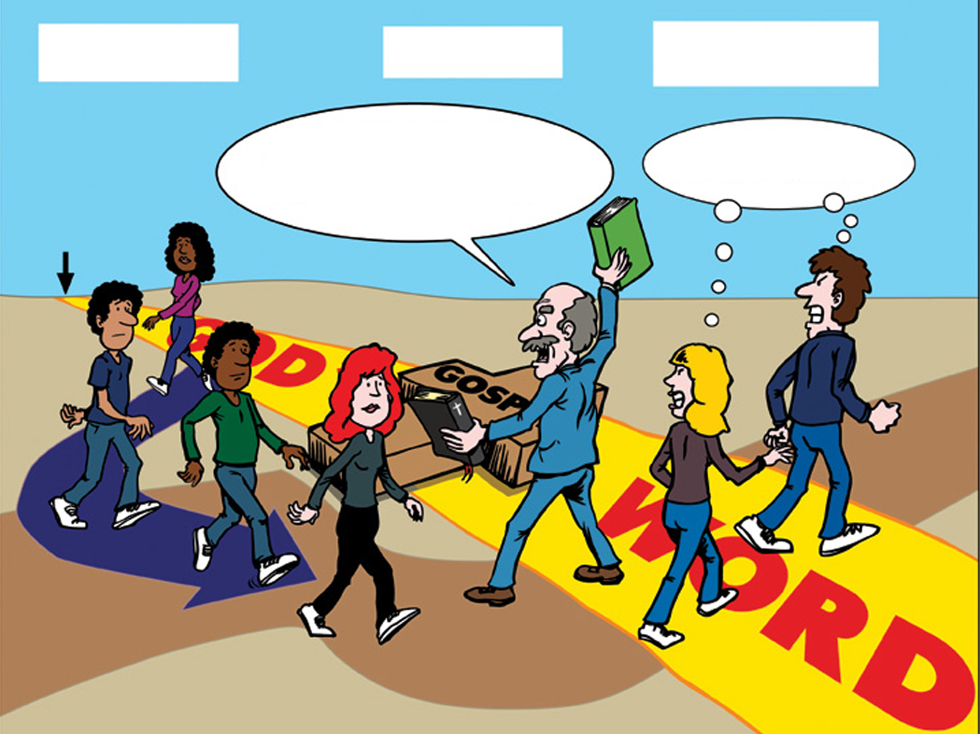
08 Jews educating Jews
犹太人
教育
犹太人
成为
希腊人
基督徒不需要相信六日！我们可以接受万古千年和大爆炸。
哈！真傻！
创世记
神的话语
希腊人的路
Notes:
比前两种情况更可怕的是犹太人教导犹太人成为希腊人。
原来他们在教会长大，他们听到这些亚当、夏娃的故事；下来有一位牧师，一手拿着圣经，一手拿着进化论教导教会中的孩子。他说基督徒不需要相信神六日创造，我们可以接受万古千年和大爆炸，甚至可以接受进化论。
这些孩子如果接受这些话，他们就会走上希腊人的路，结果是拒绝福音。

Slide 48
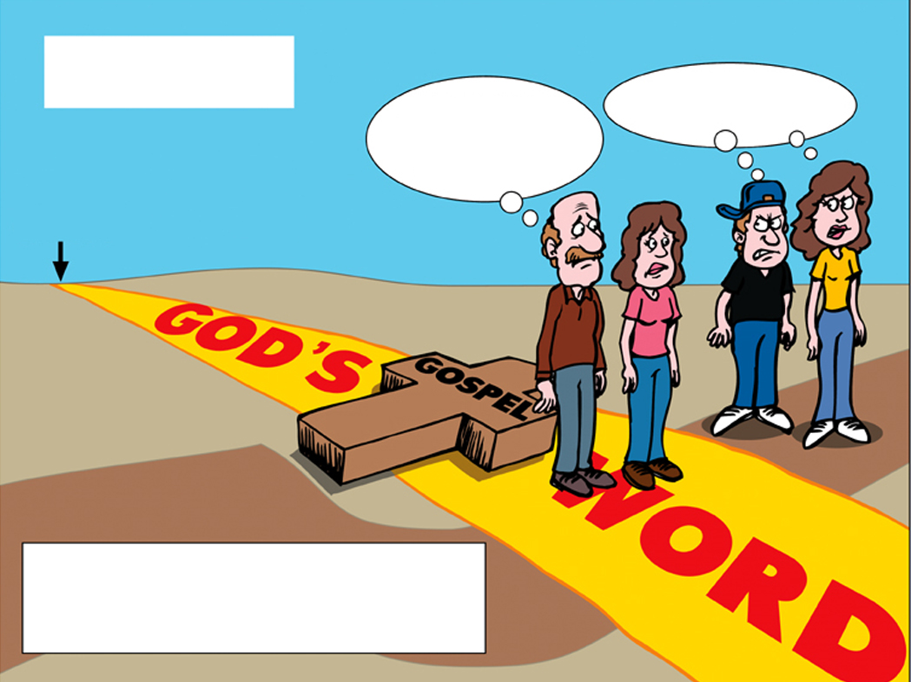
09 Greeks in family
希腊人
我们的孩
子为何没有继承我们的信仰？
哈！真傻！
在家庭中的表现
创世记
神的
福音
话语
父母是“犹太人”
孩子是“希腊人”
Notes:
这是基督徒的家庭中不信福音的孩子们的情况
我们要思考我们的孩子为什么继承我们的信仰？

Slide 49
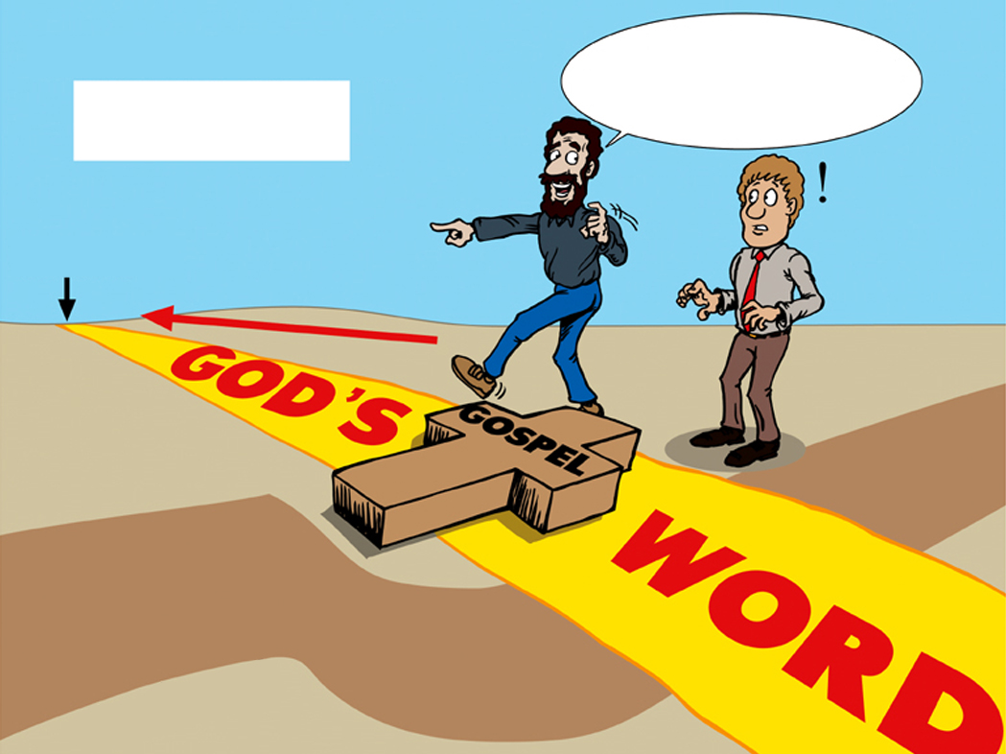
10 Reach today's Greeks
将福音传给今天的
我们能够相信圣经
的记载是真实的历史！
让我们从头开始吧！
希腊人
创世记
02 Greeks jump road
神的
福音
话语
希腊人的路
Notes:
在这种情况下，人改做的是从头开始，回到创世记的记载；
人首先需要相信神的创造

Slide 50
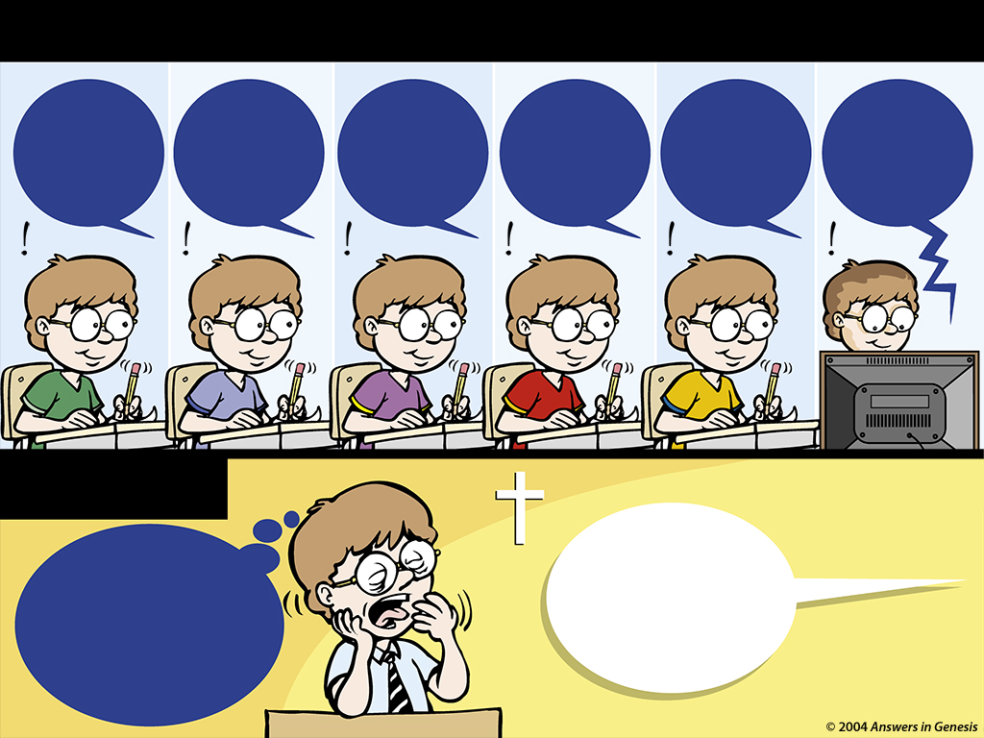
School violence-Bible story colored
周一
周二
周三
周四
周五
周六
进化论
是真实的!圣经是错误的!
进化论
是真实的!圣经是错误的!
进化论
是真实的!圣经是错误的!
进化论
是真实的!圣经是错误的!
进化论
是真实的!圣经是错误的!
进化论
是真实的!圣经是错误的!
周日
打哈欠
今天的圣经故事是约拿和大鱼
又是一个圣经故事! 真无聊!
去教会干嘛!
Notes:
为什么需要有非常准确的基督教的教育？
这个孩子在学校整天学习的东西，就是告诉他“进化论是真实的，圣经是错误的。”
周一至周五学到的都是这个信息，万一周六放假可以待在家里，但是他从电视媒体上看到的还是一样的信息。
再下来妈妈带他去教会，他就开始打哈欠，觉得无聊。

Slide 51
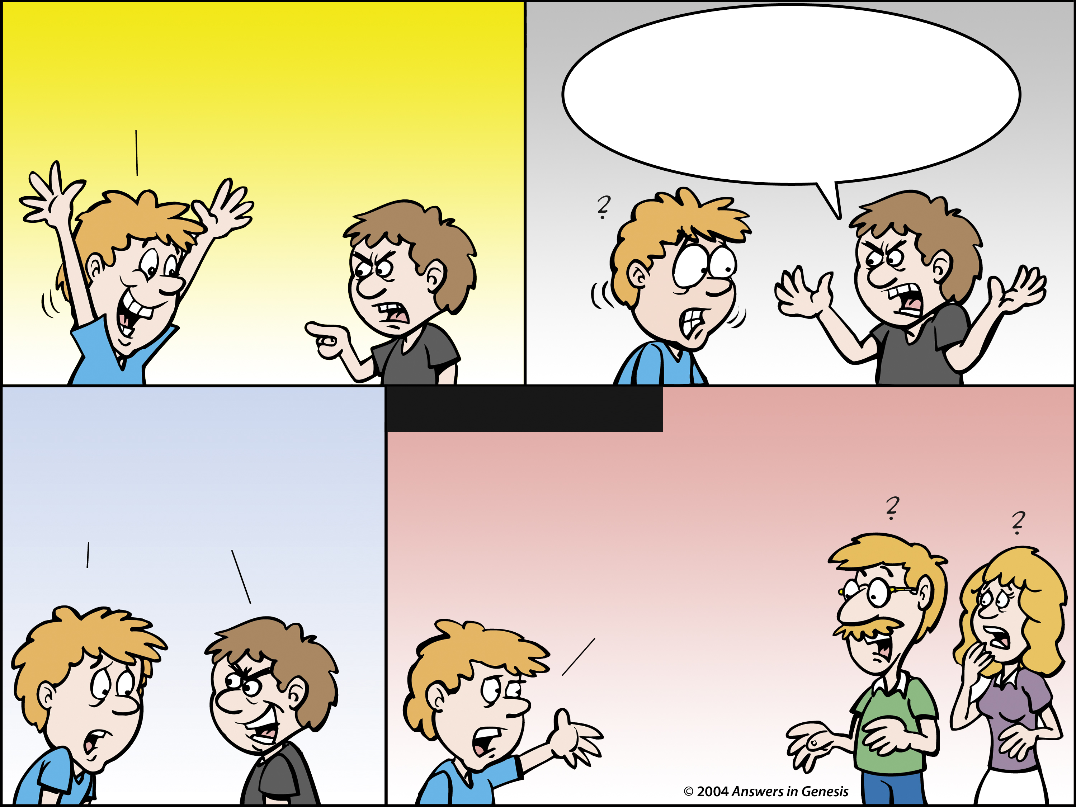
Bible Isn't True 00167
耶稣爱你！
圣经这么说的！
该隐上哪儿找的妻
子呢? 恐龙和圣经怎么放到一起
呢?如果上帝只创造了亚当和夏娃，
那么多不同的人种从哪儿冒
出来的呢？
圣经不可信！
后来回到家里
爸爸妈妈，你们能回答这些问题吗？该隐上哪儿找的妻子? 恐龙和圣经怎么放到一起?如果上帝只创造了亚当和夏娃，那么多不同的人种是从哪儿来的？
不知道哟
都说了圣经不可信了！
不知道。
Notes:
这个信主的孩子在公立学校想给他的朋友传福音，小朋友说“圣经是不可信的”，提出很多问题，他不知道怎么回答。
下来回到家中，连父母也不知道，也不能给一个回答，结果就是这个孩子自己很难坚持自己所信的。
面对这种情况家长应该怎么做？起码他可以买来《创造论的奇妙故事》，跟孩子坐下来一页一页地带着他一起读。

Slide 52
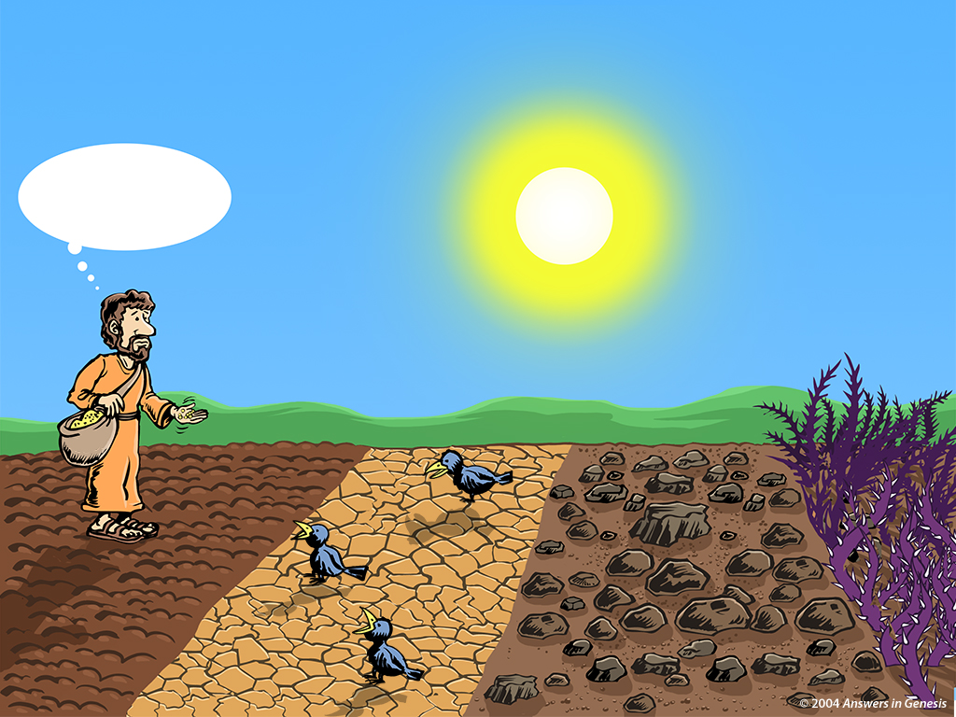
Know Your Soil 00899
撒种的人，要懂得判断自己的土壤
我知道这些种子撒哪儿是不会生长的
荆棘地
好土地
硬土地
石头地
Notes:
关键的不是看所撒的种子，关键的是接受种子的土壤的特质；
这个人是聪明的，他知道种撒在哪儿是不会生长的；
你要做一个撒种的人，传福音的人，需要懂得判断自己所面对的土壤。

Slide 53
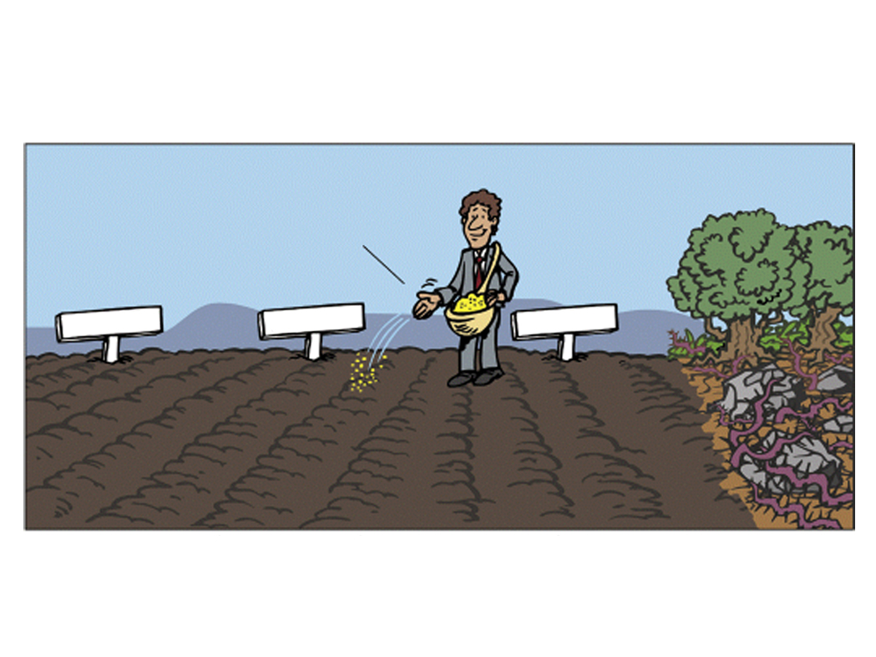
Jews plowed ground
“犹太人”
家庭
学校
教会
耕过的土地
没有耕
过的土地
Notes:
如果我们撒在犹太人的土壤上，就是已经耕过的土地，因为在教会，在家里听到了神的真理。
在旁边有这些没有耕过的土地，不保证每一个都会信，起码左边的土壤已经预备好。

Slide 54
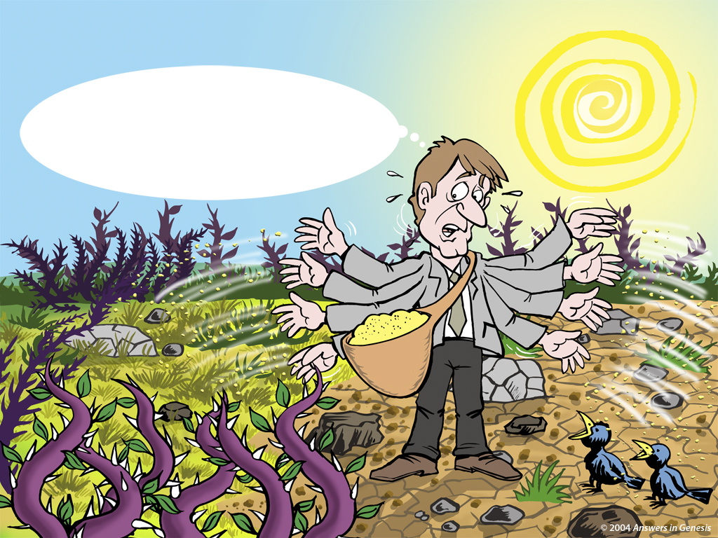
Church Today sowing 00895
今天的教会
我们过去都是这
样传福音的。哇！这些杂草一天比一天厉害！真不知该怎么办！
福音的
种子
Notes:
在西方过往常见的例子，是这些人在撒福音的种子，却撒在了有飞鸟，有荆棘，有石头等土壤之上。他们感叹“这些杂草一天比一天厉害！真不知该怎么办！”

Slide 55
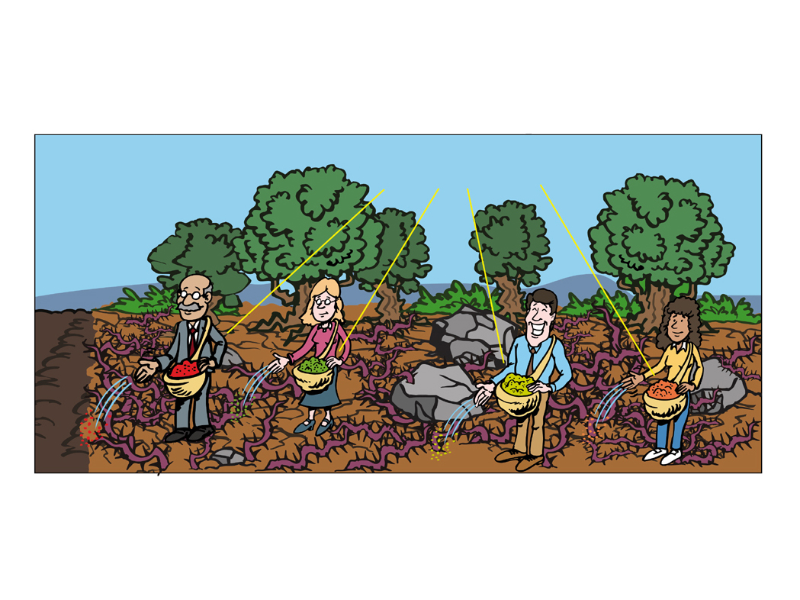
Greeks – Unplowed Ground
“希腊人”
教会、学校、媒体、家庭都在播撒灭亡的种子
被污染的种子
耕种
的田地
没有耕的地
Notes:
有时人撒出来一些被污染的种子，直接或间接地推广进化论。

Slide 56
Blank NAS
耶利米书4:3
耶和华对犹大和耶路撒冷人如此说，要开垦你们的荒地，不要撒种在荆棘中。
Notes:
我们可以尽我们的力，做一些事，帮助别人的心预备好可以听福音。

Slide 57
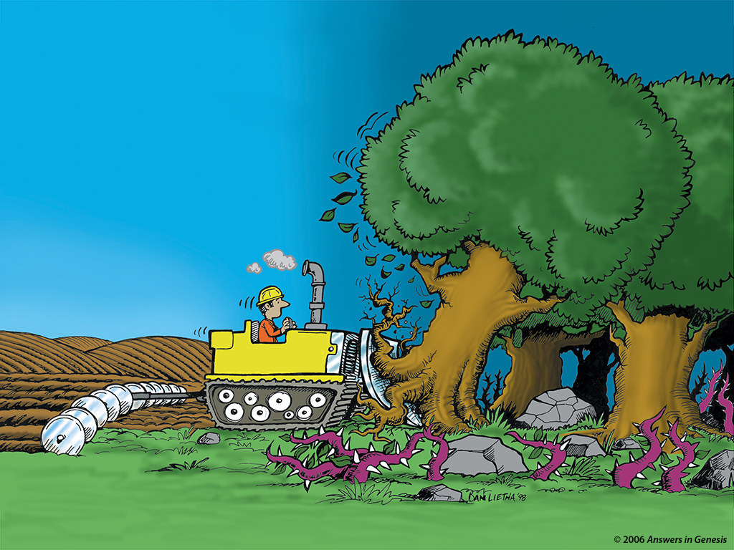
Creation Evangelism Bulldozer 00550
创造论
传福音
进化论
进化论
创世记
Notes:
利用创造科学来传福音，除掉进化论等拦阻，预备人的心，尤其是基督徒的学校，应该这样做。

Slide 58
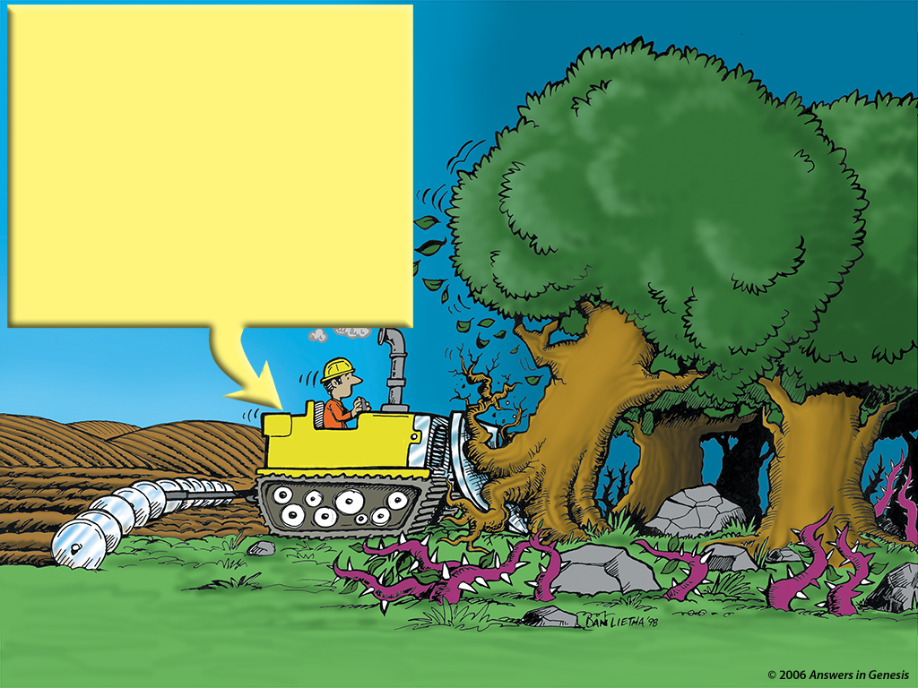
Creation Evangelism Bulldozer 00550
回答：
上帝怎么来的？
该隐的妻子?
恐龙?猿人?化石?
地球的年龄?
挪亚方舟?
进化论
进化论
创世记
Notes:
给他们一个回答，是预备他们的心，预备一片好的土壤。

